Slide 1


APRESENTAÇÃO 2 - PDV
Elena Blanco, Giovanni Toledo, Henrique Fazollo, Larissa Galvão, Mikael Schwind

Slide 2

OBJETIVOS
Melhorar testes unitários
Aplicar teste estrutural e mutação
Criar testes de integração (Postman)
Avaliar qualidade com ISO 25010
Criar testes de sistema (Selenium)
Análise de código com Sonar

Slide 3

DIVISÃO DAS TAREFAS
Cada pessoa ficou responsável por:
  1 Classe Service e Controller
  Criar os casos de testes e implementar
  Documentar os resultados
  Correções do Sonar
  Obs: Os casos de testes e as evidências completas estão organizados em documento específico por classe e funcionalidade testada.

Slide 4
TESTES UNITÁRIOS
  Criação e aumento dos testes unitários
  Isolamento das dependências
  Uso de:
    JUnit
    Mockito
    JaCoCo (cobertura estrutural)
    PiTest

Slide 5
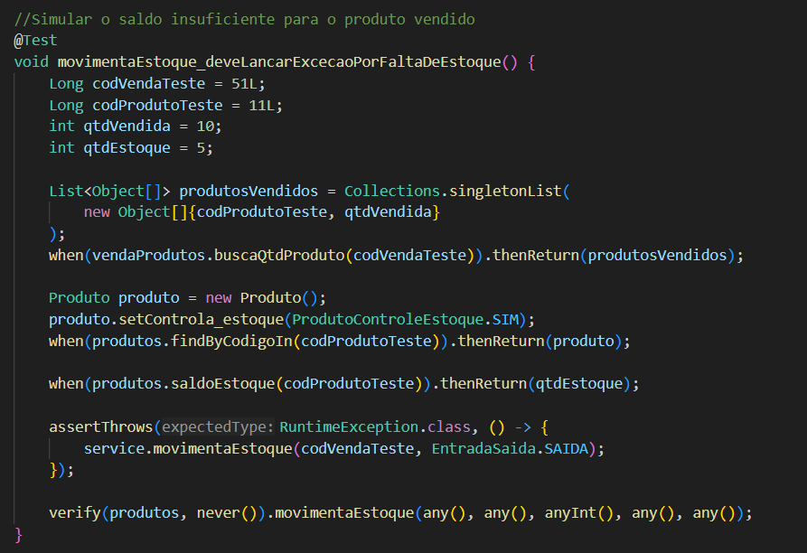
TESTES UNITÁRIOS
Exemplo de metodo testado: ProdutoService.movimentaEstoque()
Caso de Teste: PS-006 - movimentaEstoque - Saldo Insuficiente

Slide 6
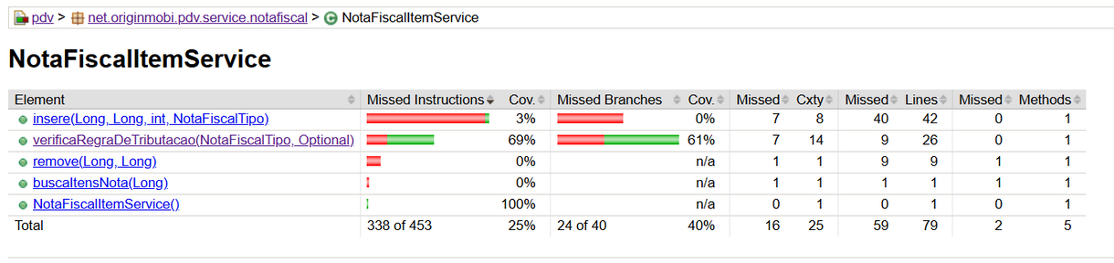
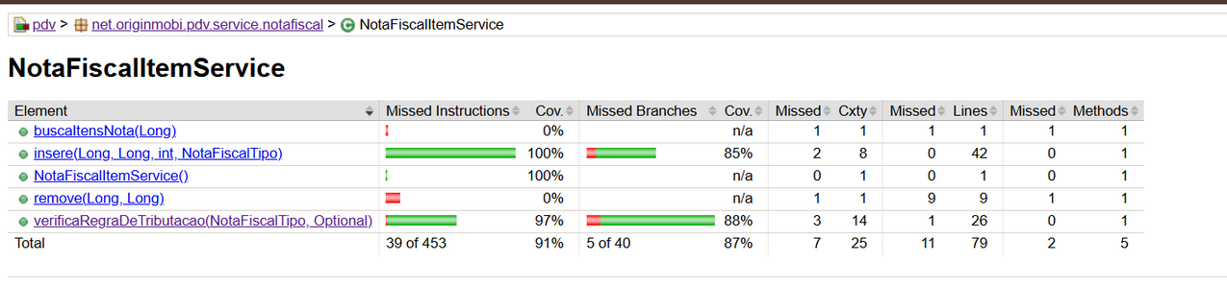
TESTE ESTRUTURAL COM JACOCO
  NotaFiscalItemService.insere()
  Critério: todas as arestas
  Antes: 3%
  Mínima exigida: 80%
  Resultado obtido: 100%

Slide 7
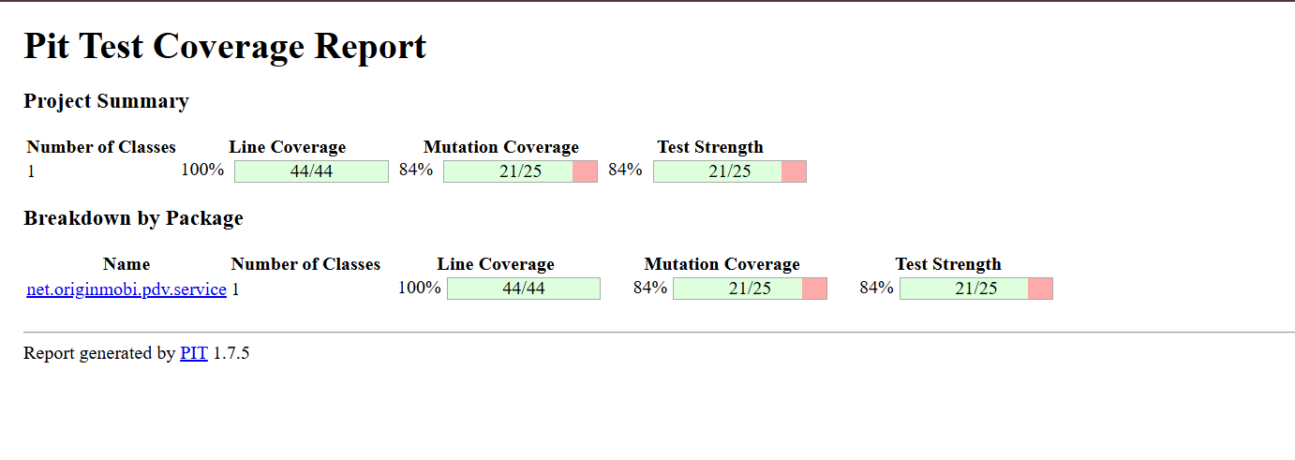
TESTE DE MUTAÇÃO
  Objetivo: medir a qualidade da suíte de testes.
  Serviço Avaliado: ProdutoService
  Escore mínimo: 80%
  Resultado obtido: 84%

Slide 8
  Testes em endpoints
  Verificação de:
    Status HTTP
    Retorno dos dados
  Fluxos testados: fornecedores, usuários, venda, etc
  Dificuldades:
    Retorno sempre em html entao sempre dava 200;
    Token da sessão as vezes se perdia;
TESTES
DE INTEGRAÇÃO

Slide 9
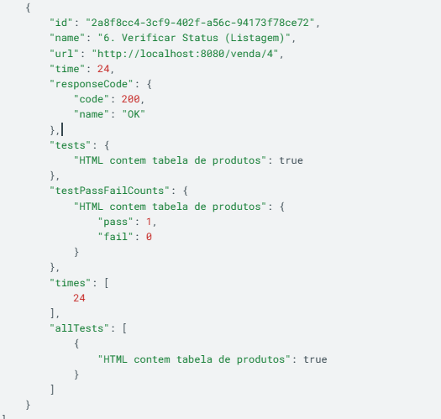
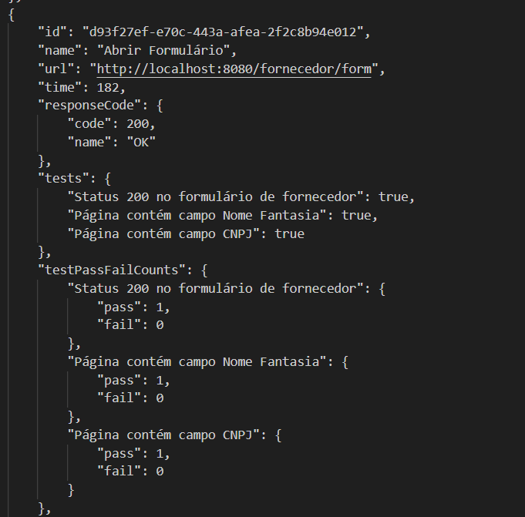

Slide 10
TESTES DE SISTEMA
Objetivo: Validação do Sistema Completo na Perspectiva do Usuário
  Requisitos de Sistema Baseado no Readme e PDV
  Fizemos os casos de teste
  Implementação com Selenium

Slide 11
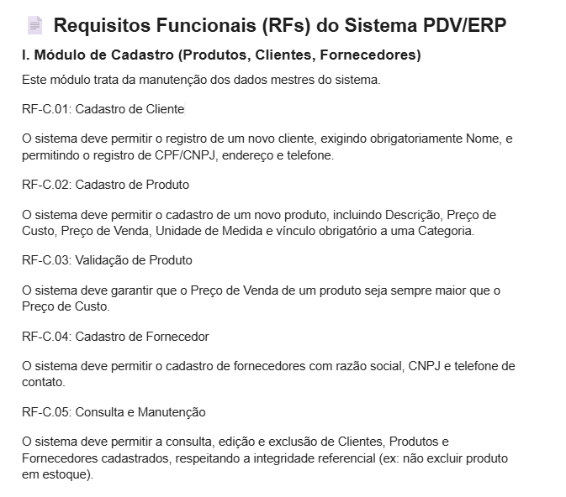
TESTES DE SISTEMA - REQUISITOS

Slide 12
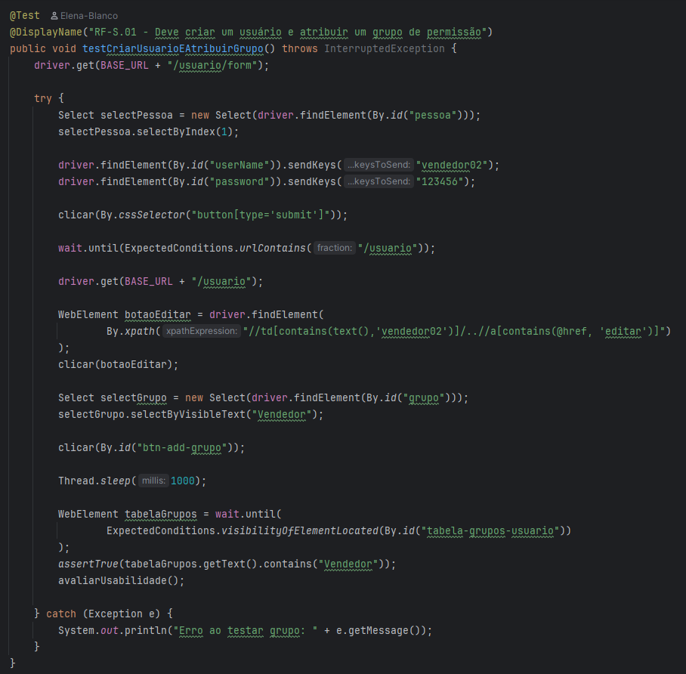
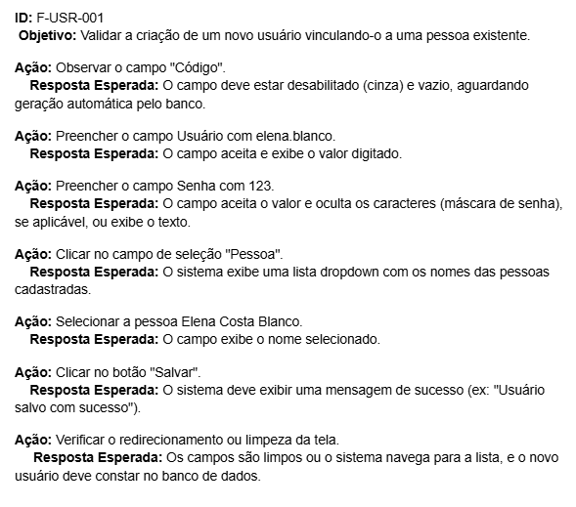
TESTES DE SISTEMA - CASOS + SELENIUM

Slide 13
ISO 25010
1. Funcionalidade
Métrica: Cobertura de Implementação de Requisitos Funcionais (CIRF)
Escala: ≥95% ok | 90–94% médio | <90% ruim
Justificativa: Funções críticas
2. Desempenho
Métrica: Tempo Médio de Resposta
Escala: ≤300 ok | 301–800 médio | >800 ruim
Justificativa: O PDV exige respostas rápidas no atendimento.
4. Usabilidade
Métrica: Nº médio de cliques
Escala: ≤5 ok | 6–8 médio | >8 ruim
Justificativa: Operações no caixa precisam ser rápidas.
3. Compatibilidade
Métrica: Funcionalidades Compatíveis Entre Navegadores (PFN)
Escala: 100% ok | ≥95% médio | <95% ruim
Justificativa: Diferentes navegadores.

Slide 14
ISO 25010
5. Confiabilidade
Métrica: Taxa de Falhas em Operações Críticas (TFOC)
Escala: ≤0,5% ok | 0,6–2% médio | >2% ruim
Justificativa: Falhas impactam o caixa.
6. Segurança
Métrica: Taxa de Controle de Acesso Correto (TCAC)
Escala: ≥99% ok | 95–98% médio | <95% ruim
Justificativa: Controle de acesso por perfil.
7. Manutenibilidade
Métrica: Complexidade Ciclomática Média (CCM)
Escala: ≤10 ok | 11–20 médio | >20 ruim
Justificativa: Manutenções precisar ser fáceis.
8. Portabilidade
Métrica: Esforço de Implantação
Escala: 0 ajustes ok | 1–2 médio | muda código ruim
Justificativa: Sistema roda em diferentes lojas.

Slide 15
INSPEÇÃO DE CÓDIGO COM SONAR
  Quantidade de bugs resolvidos: 15
  Code smells: 77
  Vulnerabilidades 1
  Dificuldade: rodar o sonar compativel com o java 8

Slide 16
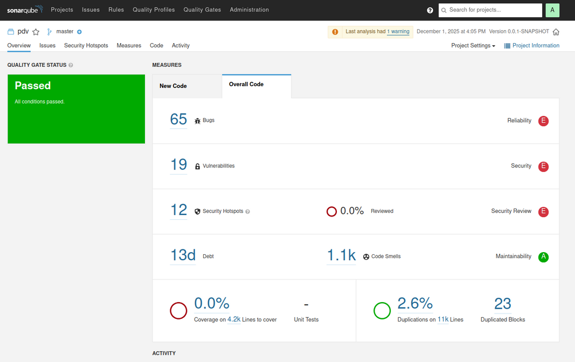

INSPEÇÃO DE CÓDIGO COM SONAR

Slide 17
CORREÇÕES APLICADAS
As correções envolveram refatorações que não influenciaram em funcionamento, mas melhoraram a estrutura. Algumas foram:
  Criação de Exceções específicas;
  Múltiplos parâmetros em um método transformados em DTO;
  Nomes de variáveis para ficar de acordo com o padrão do Sonar;
As alterações em detalhes se encontram no relatório de testes.

Slide 18
DESAFIOS
  Compatibilidade com Java8;
  Aumentar a cobertura do teste de mutação;
  Testes Funcionais atrapalhando;
  Rodar o Sonar;
  Selenium enfrentava muitos erros de perda de conexão com o web-driver;

Slide 19
OBRIGADO!

